Slide 1
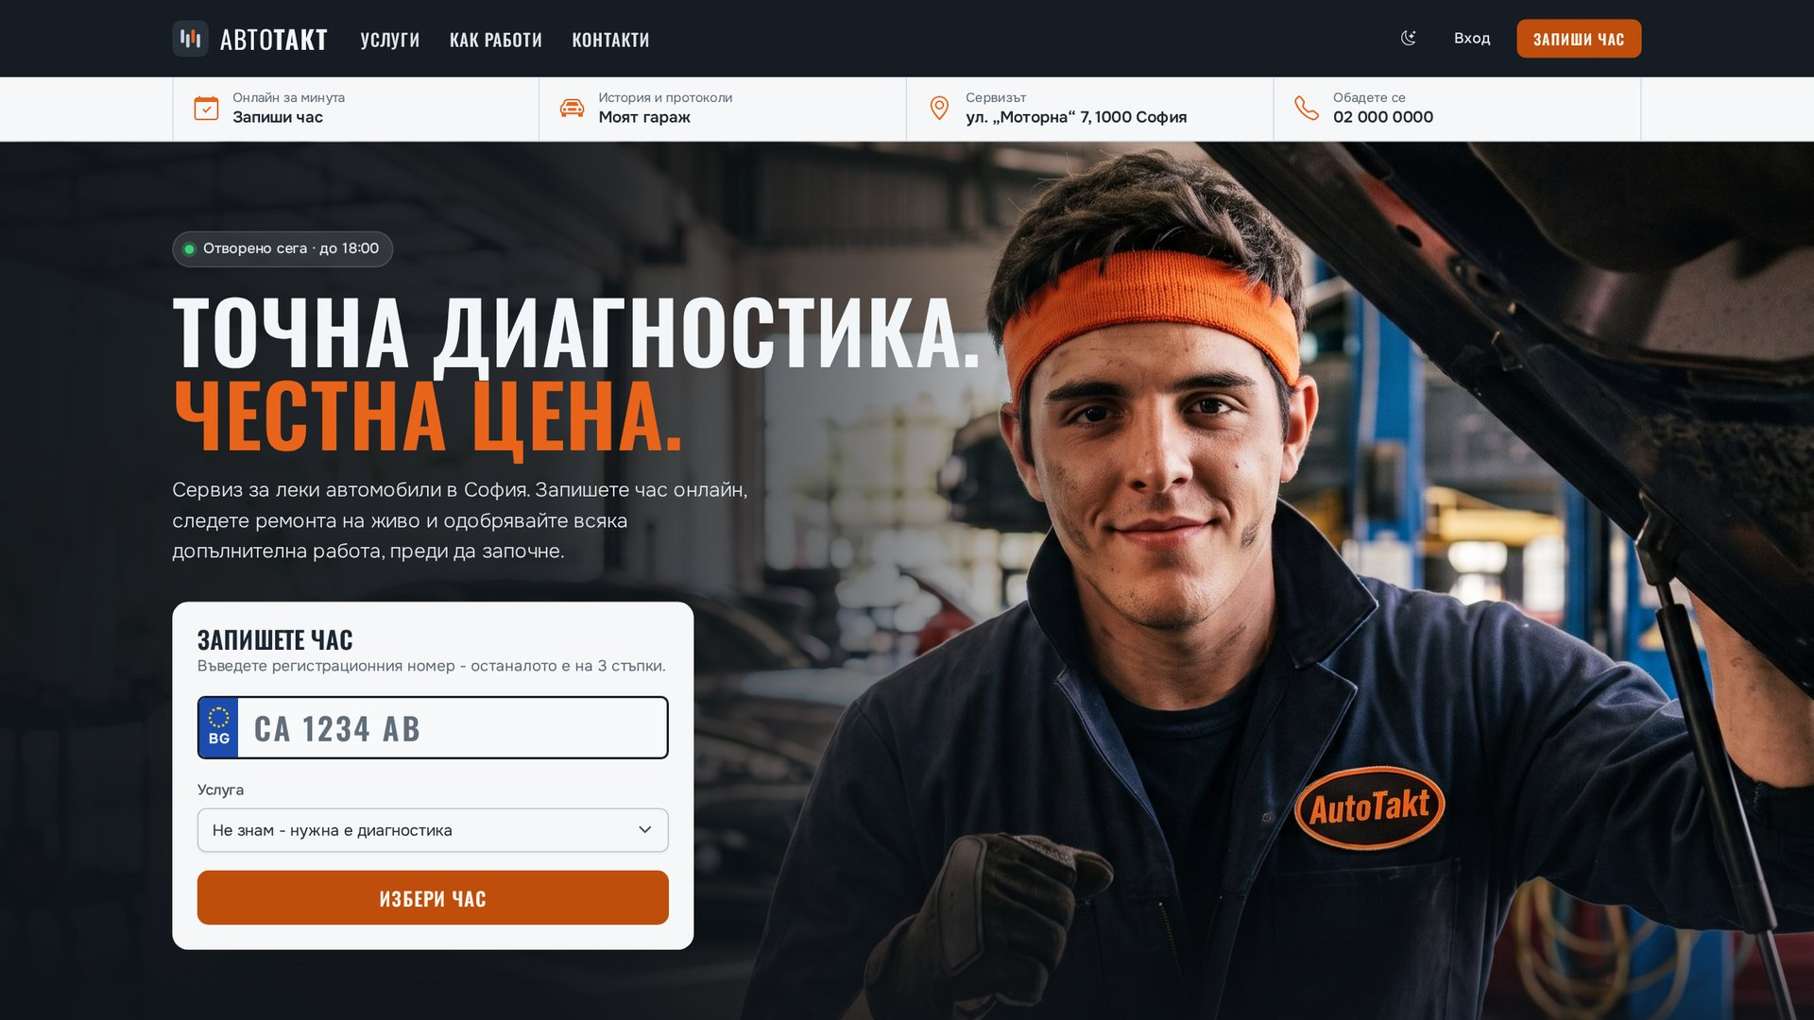
АвтоТакт
Система за управление на автосервиз
База данни и бизнес логика
Пламен Кирилов Чаталбашев
Дипломен проект · Python / Django
Notes:
Здравейте. Казвам се Пламен Чаталбашев и ще ви представя дипломния си проект „АвтоТакт“, система за управление на автосервиз. Днес показвам базата данни и бизнес логиката. На фона е началната страница на сайта: така ще изглежда приложението.

Slide 2





Какъв проблем решава
Днес в много сервизи
Една система, четири роли
Записванията са на хартия или в Excel
Администратор
ценоразпис, справки, потребители
Историята на колата не се вижда наведнъж
Рецепция
Сметката и ДДС се смятат на ръка
клиенти, коли, часове, плащания
Механик
Не е ясно какво има в склада
ремонти, части, проверка
Клиент
записване, история, протоколи
Notes:
В България има над 9 000 предприятия за ремонт на автомобили, със средно по двама заети. В много от тях часовете се записват по телефона, а ремонтите и плащанията се водят в тетрадка или в Excel. Така историята на колата се губи, сметките се смятат на ръка и не е ясно какво има в склада. Системата събира всичко това на едно място и има четири роли: администратор, рецепция, механик и клиент. Всяка роля ще вижда само това, което ѝ трябва.

Slide 3




Технологии
Python 3 + Django 5.2
SQLite
Django ORM
Git
Уеб рамка с ORM, миграции, потребители и защита от CSRF
Базата е един файл - създава се и се попълва автоматично, без инсталиране
Параметризирани заявки - защита от SQL injection
Контрол на версиите на кода
Notes:
Проектът е на Python с уеб рамката Django 5.2. Избрана е Django, защото ORM, миграциите, потребителите и защитата от CSRF са вградени, докато при Flask те се добавят с разширения. Базата е SQLite: един файл, който се създава автоматично, без отделен сървър. Заявките минават през Django ORM, който ги параметризира, и така се пази от SQL injection. За контрол на версиите се ползва Git.

Slide 4
Архитектура в три слоя
Защо така
Уеб
следва
web/ - изгледи, шаблони, дизайн
Всеки слой ползва само слоя под него
Правилата са на едно място и могат да се тестват без браузър
Екраните само ще извикват готовата логика
Бизнес логика
готово
services/ - правилата: часове, ремонти, склад
Данни
готово
data/ - модели, миграции, примерни данни
Notes:
Приложението е разделено на три слоя. Данните са в папка data: моделите, миграциите и примерните данни. Бизнес логиката е в папка services: всички правила и изчисления. Уеб слоят ще съдържа екраните. Всеки слой ползва само слоя под него. Така правилата са на едно място, а екраните само ще ги извикват. Двата долни слоя са готови и тях показвам днес.

Slide 5





Модел на данните: 23 модела в 5 групи
Хора
Автомобили
Каталог
Потребител, Клиент, Механик
Автомобил, Марка, Модел, Двигател, Течности
Услуга, Пакет, Част, Съвместимост
Основни връзки
Клиент 1 – N Автомобил
Автомобил 1 – N Ремонт
Ремонт 1 – N Плащане
Ремонти
Дигитална проверка
Записан час, Ремонт, Услуги и части по ремонта, Плащане, Препоръка
Шаблон, Точка, Проверка, Резултат, Снимка
Notes:
Базата е описана с 23 модела, разделени в пет групи: хора, автомобили, каталог, ремонти и дигитална проверка. Всеки модел е клас на Python и таблица в базата. Основните връзки са: един клиент има много автомобили, един автомобил има много ремонти и един ремонт може да има няколко плащания.

Slide 6
Таблици и foreign keys
31
37
Таблици | Брой
Модели на проекта | 23
Свързващи на потребителя (групи, права) | 2
Вградени в Django (права, сесии, миграции) | 6
Общо | 31
таблици общо в базата
foreign keys в таблиците на проекта
Какво става при изтриване
PROTECT – изтриването се отказва: клиент, който има автомобили (Vehicle → Customer)
CASCADE – трие се заедно: плащанията при изтрит ремонт (Payment → RepairOrder)
SET_NULL – полето остава празно: ремонтът при изтрит механик (RepairOrder → Mechanic)
Notes:
В базата има общо 31 таблици. 23 са моделите на проекта, 2 са свързващи таблици, които Django създава за групите и правата на потребителя, и 6 са вградени в Django, например за сесиите и миграциите. В таблиците на проекта има 37 foreign keys. За всеки foreign key има правило какво става при изтриване. PROTECT отказва изтриването: клиент, който има автомобили, не може да се изтрие. CASCADE трие заедно: при изтрит ремонт се трият и плащанията му. SET_NULL оставя полето празно: при изтрит механик ремонтът остава, но без механик.

Slide 7
Foreign keys: хора, коли, каталог
Таблица | Какво е | Брой | Foreign key → таблица
Customer | клиент | 1 | user → User (едно към едно)
Mechanic | механик | 1 | user → User (едно към едно)
User_groups | роли на потребител | 2 | user → User, group → Group
User_user_permissions | права на потребител | 2 | user → User, permission → Permission
CarModel | модел кола | 1 | make → CarMake
FluidRequirement | течности на двигател | 1 | engine_variant → EngineVariant
Vehicle | автомобил | 2 | customer → Customer, engine_variant → EngineVariant
ServicePackageItem | услуга в пакет | 2 | package → Service, service → Service
PartFitment | част за двигател | 2 | part → Part, engine_variant → EngineVariant
Общо 14 foreign keys
Notes:
Foreign key е колона, която сочи към ред в друга таблица. Таблицата се чете така: вляво е таблицата, а вдясно кой foreign key към коя таблица сочи. Например Vehicle има customer, който сочи към Customer, и така се знае чий е автомобилът. Customer и Mechanic са свързани с User едно към едно, защото един профил е на един човек. ServicePackageItem сочи два пъти към Service: веднъж към пакета и веднъж към услугата в него. Тук има общо 14 foreign keys.

Slide 8
Foreign keys: ремонти
Таблица | Какво е | Брой | Foreign key → таблица
Appointment | записан час | 3 | customer → Customer, vehicle → Vehicle, service → Service
RepairOrder | ремонт | 4 | vehicle → Vehicle, customer → Customer, mechanic → Mechanic, appointment → Appointment
RepairOrderServiceLine | услуга в ремонт | 2 | repair_order → RepairOrder, service → Service
RepairOrderPartLine | част в ремонт | 2 | repair_order → RepairOrder, part → Part
Payment | плащане | 1 | repair_order → RepairOrder
Recommendation | препоръка | 3 | repair_order → RepairOrder, service → Service, inspection_result → InspectionResult
Общо 15 foreign keys. RepairOrder има най-много: 4.
Notes:
Това е центърът на базата. RepairOrder има най-много foreign keys, четири: автомобил, клиент, механик и записан час. Ремонтът помни клиента, за да останат старите протоколи при него, ако колата бъде продадена. RepairOrderServiceLine и RepairOrderPartLine реализират връзката много към много между ремонт и услуга или част и пазят количеството и цената към момента. Payment сочи към ремонта, затова един ремонт може да има няколко плащания. Тук има 15 foreign keys.

Slide 9
Foreign keys: дигитална проверка
Таблица | Какво е | Брой | Foreign key → таблица
InspectionTemplateItem | точка от шаблон | 2 | template → InspectionTemplate, suggested_service → Service
Inspection | проверка | 3 | repair_order → RepairOrder, template → InspectionTemplate, mechanic → Mechanic
InspectionResult | резултат от точка | 2 | inspection → Inspection, template_item → InspectionTemplateItem
InspectionPhoto | снимка | 1 | result → InspectionResult
Общо 8 foreign keys. Заедно: 14 + 15 + 8 = 37.
Notes:
Дигиталната проверка работи по шаблон с точки. Inspection е конкретна проверка: към кой ремонт е, по кой шаблон и кой механик я прави. За всяка точка има InspectionResult, а към него могат да се добавят снимки в InspectionPhoto. Тук има 8 foreign keys, значи общо 14 плюс 15 плюс 8, или 37.

Slide 10
Примерни данни
303
30
ремонта
автомобила
21
239
клиента
модела коли
Notes:
Командата seed попълва базата с примерни данни: 303 ремонта, 30 автомобила, 21 клиента и 239 модела коли. На графиката са ремонтите за последните 12 месеца. Данните са измислени и служат, за да може логиката и справките да се проверяват при реалистичен обем. Датите се смятат спрямо деня на попълване.

Slide 11
Бизнес логика: CRUD операции
Обект | Създаване | Четене | Промяна | Изтриване
Клиенти | create | search, get | update | delete
Автомобили | save | search, get | save | delete
Двигатели | save | all_engines, get | save | delete
Записани часове | book | for_period, get | change_status | –
Ремонти | create | search, details | update_info, add_part | –
Функциите са готови и се извикват от Python. Страниците с формуляри, както и управлението на услуги, части, механици и потребители, предстоят.
Notes:
В таблицата са реалните функции от папка services за създаване, четене, промяна и изтриване. Клиентите, автомобилите и двигателите имат пълен CRUD. Записаните часове и ремонтите нямат изтриване: часът се отказва чрез статус, а ремонтът остава в историята. Функциите вече работят и се извикват от Python. Страниците с формуляри и управлението на услуги, части, механици и потребители предстоят.

Slide 12






Правилата, които логиката пази
Сметка с ДДС
Записване на час
Труд + части + 20% ДДС, всеки ред закръглен до цент
Работни дни от 8 до 17 ч, до 3 коли на час, 1 час на ден за кола
Склад
VIN и рег. номер
Частта се изписва с една заявка в транзакция, наличността не става отрицателна
17 знака, контролна цифра, марка; една кола не се въвежда два пъти
Защита от изтриване
Справки
Клиент с автомобили или ремонти и кола с ремонти не се изтриват
Приходи за период и експорт в Excel
Notes:
Бизнес логиката е повече от CRUD, тя пази правилата. Сметката е труд плюс части плюс 20% ДДС, като всеки ред се закръгля до цент. Часове се записват в работни дни от 8 до 17 часа, до три коли на час и един час на ден за кола. Частта се изписва от склада с една заявка в транзакция, така че наличността не може да стане отрицателна. VIN се проверява по формат, контролна цифра и марка. Има и справки за период с експорт в Excel.

Slide 13
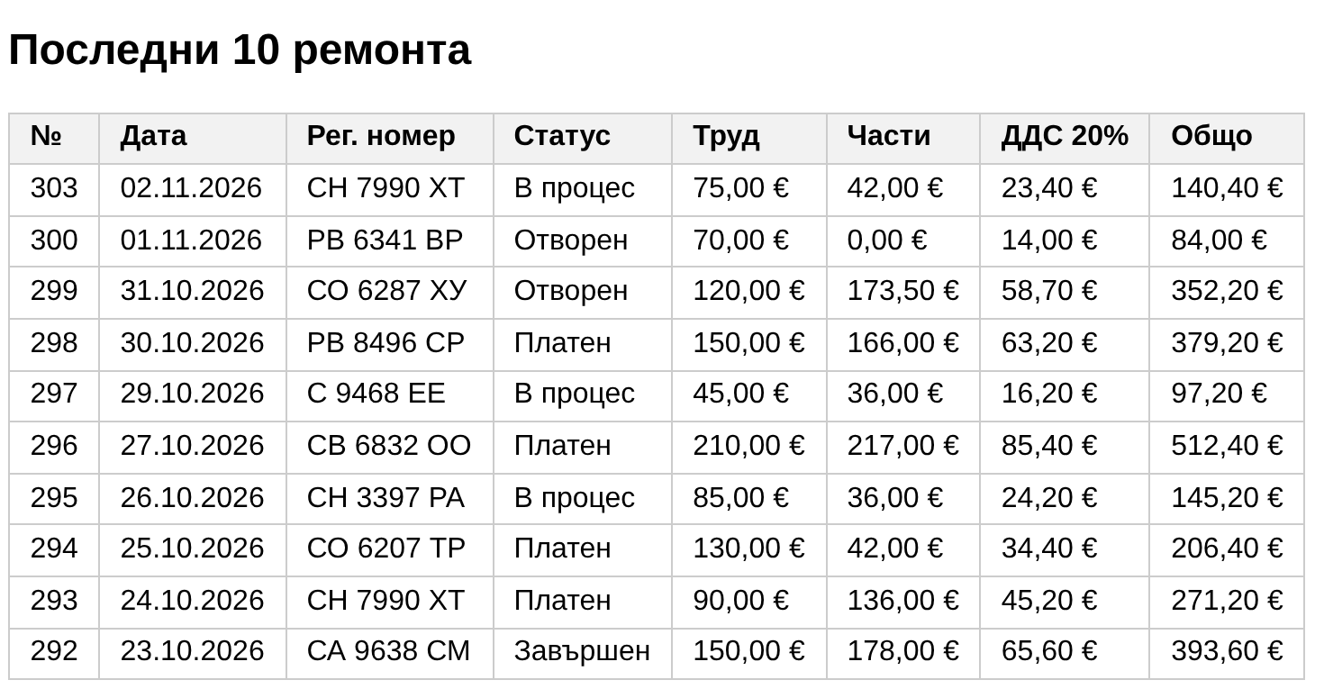
Демонстрация: базата
pip install -r requirements.txt
python manage.py start
1. Създава базата (миграции)
2. Попълва примерните данни
3. Пуска сървъра на 127.0.0.1:8000
Страницата „Състояние на базата“: последните ремонти с изчислените суми
Notes:
НАПРАВИ: В терминала: python manage.py start. После отвори http://127.0.0.1:8000. Посочи броя записи и таблицата с ремонтите.
Сега ще го покажа на живо. С една команда базата се създава, попълва се и сървърът тръгва. Това е временна страница, само за да се вижда базата. Тук е броят записи по таблици, а отдолу са последните ремонти с изчислените суми: труд, части, ДДС и общо.

Slide 14
Демонстрация: CRUD от Python
python manage.py shell
>>> from services import customers
>>> c = customers.create("Иван Тестов", "0888 123 456")
>>> customers.update(c.id, "Иван Петров", "0888 123 456")
>>> customers.get(c.id).full_name
'Иван Петров'
>>> customers.delete(c.id)
>>> customers.get(c.id) # вече го няма, връща None
Същите функции ще се извикват от формулярите в уеб слоя.
Notes:
НАПРАВИ: Спри сървъра с Ctrl+C и пусни python manage.py shell. Въведи командите от слайда. Ако има време, покажи защитата от изтриване и сметката на ремонт 303 (в шпаргалката за демото).
Логиката работи и без екрани, затова я показвам директно от Python. Създавам клиент, променям името му, прочитам го и го изтривам. След изтриването функцията не връща нищо, защото клиентът вече го няма. Същите функции ще се извикват от формулярите в уеб слоя.

Slide 15

Следващи стъпки
3
4
5
База данни
Бизнес логика
Уеб интерфейс
Тестове
Документация
модели, миграции, примерни данни
часове, ремонти, склад, справки
екрани за всяка роля
автоматични тестове на логиката и страниците
дипломна работа и ръководство
Готови са базата и бизнес логиката. Следват екраните за всяка роля.
Notes:
Готови са базата данни и бизнес логиката. Следва уеб интерфейсът с екрани за всяка роля, после автоматичните тестове и документацията.

Slide 16
Благодаря за вниманието
Въпроси?
Notes:
Благодаря за вниманието. Ако имате въпроси, ще се радвам да отговоря.

